Slide 1
МБОУ «Чульская основная общеобразовательная школа»
Природные зоны Африки
Выполнила: Демко Е.Н

Slide 2
Африка – это континент, где преобладают равнины, самые высокие температуры на Земле и контрастные природные комплексы. Здесь находятся величайшие пустыни мира и крупные массивы влажных экваториальных лесов. Снежные шапки высочайших горных вершин поднимаются над бескрайними просторами жарких саванн. На этом материке сохранился уникальный животный мир низких широт, в частности, самые крупные млекопитающие суши – слоны, бегемоты, носороги, жирафы, гориллы.

Slide 3
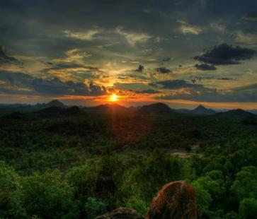
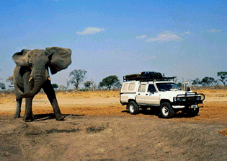
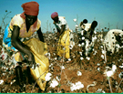
Африка – одно из немногих мест на Земле географическая зональность по всем правилам. На крайнем севере и юге расположились зоны жестколистных вечнозелёных лесов и кустарников, затем следуют зоны полупустынь и пустынь, саванн, переменно- и постоянно-влажных лесов. Широтная зональность нарушается лишь на территории гор и нагорий, но их на материке немного.

Slide 4
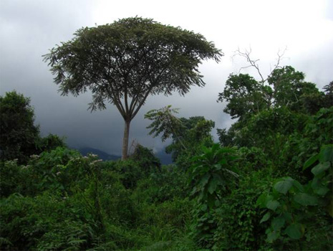
Влажный экваториальный лес- это природная зона, для которой характерна вечнозеленая растительность, расположенная ярусами
Здесь насчитывается более 3 тысяч древесных видов. Верхние ярусы представлены в основном крупными деревьями: фикусами, деревьями семейства комбретовых, пальмовыми деревьями. В нижних ярусах широко распространены каучуконосы, масличная пальма, хлебные, банановые и кофейные деревья, древовидные папоротники, эпифиты и лианы.

Slide 5
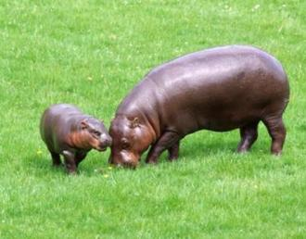
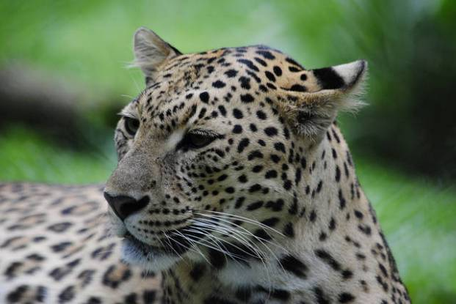
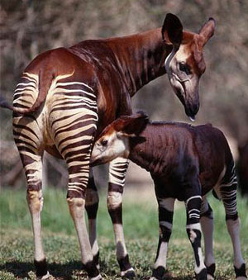
Животный мир- экваториальных лесов
Животные влажных экваториальных лесов Африки представлены в основном видами, ведущими древесный образ жизни. Тропические леса – царство обезьян, таких как мартышки, павианы, мандрилы. Здесь обитает и два вида человекообразных обезьян – гориллы и шимпанзе.

Slide 6
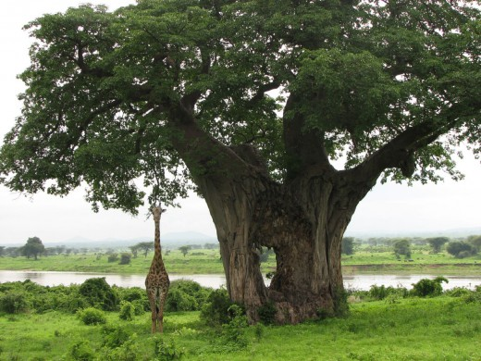
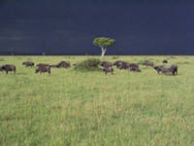
Саванна – это покрытая травянистой растительностью и редкими древесно-кустарниковыми формами обширная территория, принадлежащая субэкваториальному поясу. Характерным для саванн типом климата является субэкваториальный, отмеченный ярко выраженным делением года на дождливый и сухой сезоны.
Различные виды акаций, баобабы, масличные и дум-пальмы, лофиры ланцетные, анизофиллы, слоновая трава, различные злаковые травы.

Slide 7
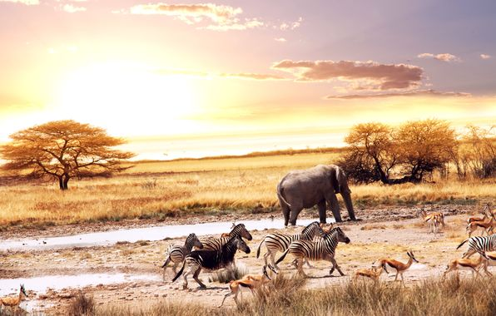
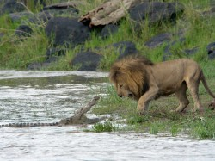
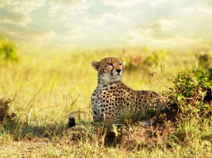
Животный мир-саванны
Нигде в мире нет такого скопления крупных животных, как в африканской саванне: разнообразные антилопы, зебры, жирафы, слоны, буйволы, носороги, бегемоты. Такое количество животных возможно благодаря изобилию разнообразной пищи. Много хищников – гепарды, шакалы, гиены, львы, леопарды, гепарды, крокодилы.

Slide 8
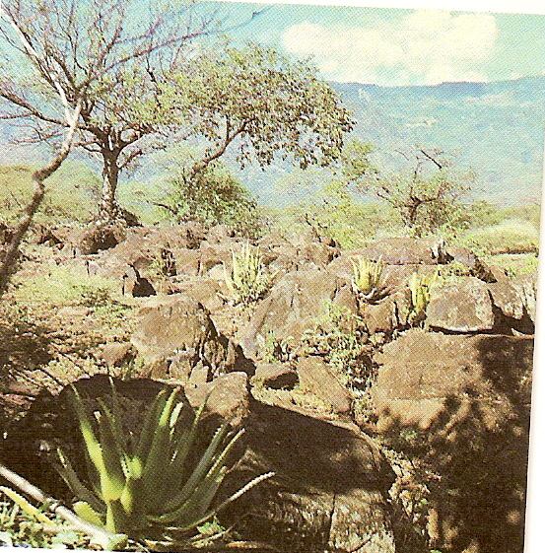
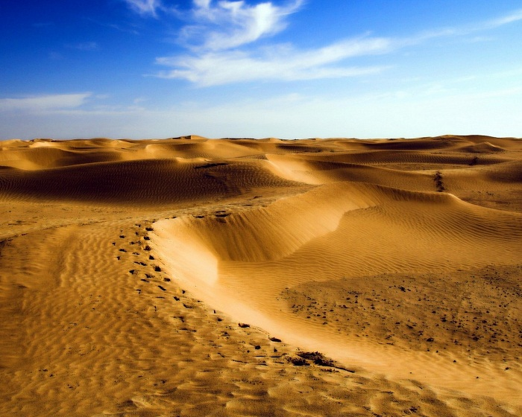
Тропические пустыни- занимают на материке значительную площадь в северной и южной его частях. Крупнейшая из них Сахара, простирающаяся на 5000 км от Атлантического океана на западе до побережья Красного моря на востоке. С севера на юг Сахара простирается на 2000 км.
Растут пучки трав, колючие кустарники, на камнях – лишайники.

Slide 9
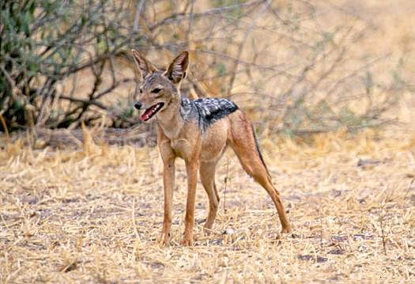
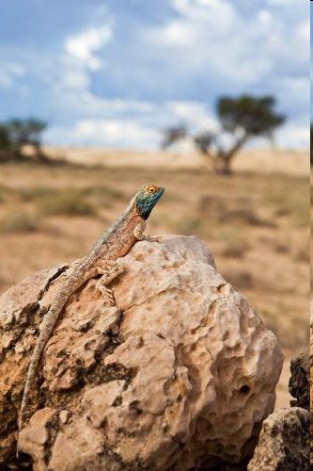
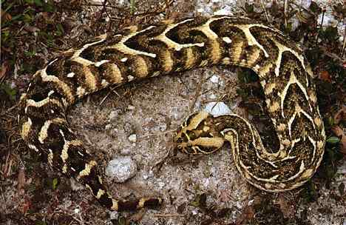
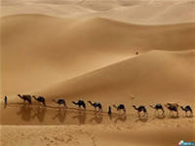
Животный мир – пустыни своеобразен. Одни животные могут подолгу обходится без воды, другие способны преодолевать огромные расстояние в ее поисках. Для пустынь характерны мелкие антилопы, змеи, ящерицы; в Сахаре водятся гиены, шакалы, львы, страусы.

Slide 10
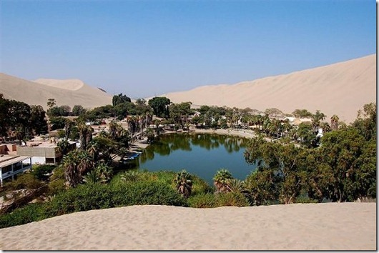
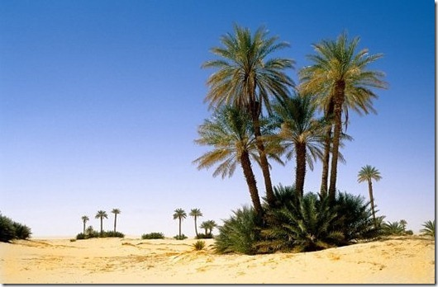
В оазисах Сахары распространена финиковая пальма

Slide 11
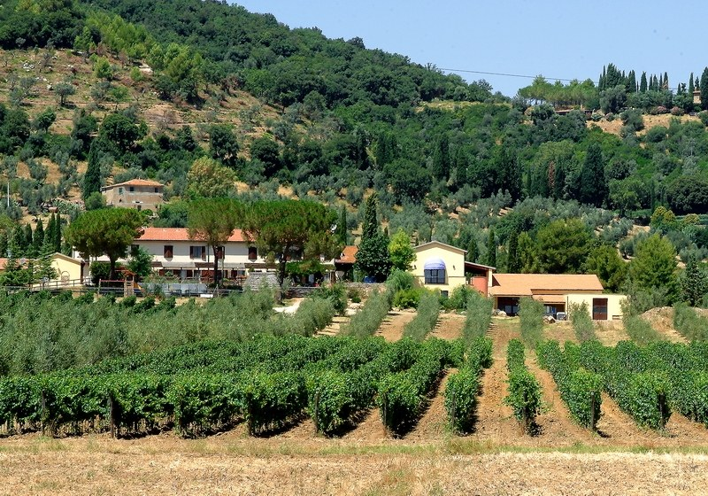
Средиземноморская природная зона
Зона субтропических жестколистных вечнозеленых лесов и кустарников занимает крайний север и юг материка.

Slide 12
Спасибо за
Внимание!

